Slide 1
Thứ sáu ngày 22 tháng 12 năm 2023
Tiếng Việt
Luyện tập: VΗĞt đĲn văn kể về việc đã làm cùng người thân.

Slide 2
Khởi động

Slide 3
Khám phá

Slide 4
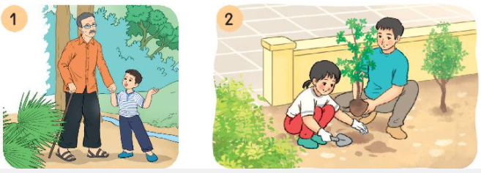
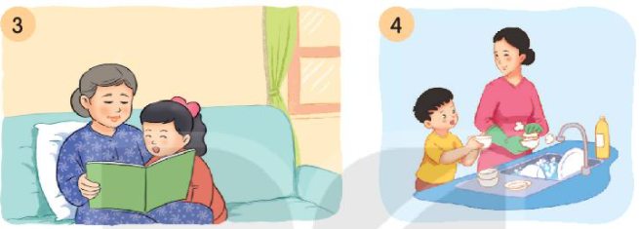
1. Quan sát tranh, nêu việc các bạn nhỏ đã làm cùng người thân.

Slide 5
Bạn nhỏ cùng ông đi dạo.
Bạn nhỏ cùng bố trồng cây.
Bạn nhỏ cùng bà đọc sách.
Bạn nhỏ cùng mẹ rửa bát.

Slide 6
2. Viết 3 – 5 câu kể về một công việc em đã làm cùng người thân.
Gợi ý
Em đã cùng người thân làm việc gì? Khi nào?
Em đã cùng người thân làm việc đó như thế nào?
Em cảm thấy thế nào khi làm việc cùng người thân?

Slide 7
2. Viết 3 – 5 câu kể về một công việc em đã làm cùng người thân.
Em đã cùng người thân làm việc gì? Khi nào?
Chủ nhật, em được nghỉ học. Buổi trưa, mẹ bận rộn nấu cơm trong bếp. Em liền chạy vào bếp để giúp mẹ.
Em đã cùng người thân làm việc đó như thế nào?
Mẹ đã nhờ em nhặt và rửa rau giúp mẹ. Em vui vẻ nhận lời. Sau khi rửa rau sạch sẽ, em còn giúp mẹ vo gạo nữa.
Em cảm thấy thế nào khi làm việc cùng người thân?
Hai mẹ con làm việc rất vui vẻ. Trong bữa ăn, em đã được cả nhà khen. Em cảm thấy rất vui.

Slide 8
Bài 2:
Chủ ηật, em đưϑ wθỉ hǌ. BuĔ Ǉrưa, Ε− bận ǟų wấu cΧ ǇrΪg χĺp. Em lΗϛn εạy vào χĺp Α˘ giúp Ε−. Mẹ đã ηờ em ηặt và ǟửa ǟau giúp Ε−. Em νίi ωǪ ηận lƟ. Sau δi ǟửa ǟau sạε sẽ, em cŜ giúp Ε− vo gạo wữa. Hai Ε− cΪ làm νμİc ǟất νίi ωǪ. TǟΪg λẄa ăn, em đã đưϑ cả ηà Ά΄n. Em cảm κấy ǟất νίi.

Slide 9
Vào sáng chủ nhật, bố em jƞ jua ωϙ jŎ cây Ĕ. Bố wĀ ǟằng sẽ ǇrŬg ở gŉ νΰŊ. Em đã Αˉ wθị đưϑ giúp bố. Sau δi bố đào đất, đặt cây Ĕ vào. Em giúp bố lấp đất lại. Em cŜ εạy đi júc wưϐ Α˘ Ǉưƞ εo cây. Hằng wgày, em sẽ giúp bố εăm sŉ cây. Em jΪg ǟằng cây Ĕ sẽ lņ κật ηaζ.

Slide 10
VIẾT BÀI
Học sinh viết bài vào vở .
Design by: Hương Thảo – tranthao121004@gmail.com
Notes:
Bài giảng thiết kế bởi: Hương Thảo - tranthao121006@gmail.com

Slide 11
Vận dụng, trải nghiệm
Design by: Hương Thảo – tranthao121004@gmail.com
Notes:
Bài giảng thiết kế bởi: Hương Thảo - tranthao121006@gmail.com

